Slide 1
Data Preprocessing
Descriptive Data Summarization

Slide 2
Data Preprocessing
关于数据
为什么要预处理数据？
描述性数据汇总
数据清理
数据集成和变换
数据规约
数据离散化和概念分层产生
小结

Slide 3
Motivation
动机
  更好的理解数据
  对数据有一个全局了解
描述性数据汇总
  Central tendency (集中趋势)
  Dispersion (散布性)

Slide 4
三种度量方法
Distributive（分布的）:把函数应用到n聚合值得到的结果，与把函数应用到没有分割的所有数据所得到的结果相同
    count(), sum(), min(), max()
Algebraic（代数的）:可以用一个有M个参数的代数函数计算，其中，M是一个有界整数，每个参数都用一个分布函数得到
    avg() 均值——聚集函数, min_N(), standard_deviation()——标准偏差
Holistic（整体的）:用来描述一个子集的存储大小没有固定约束
    median()——中位数, mode()——众数, rank()

Slide 5
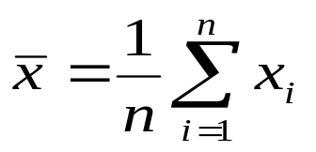
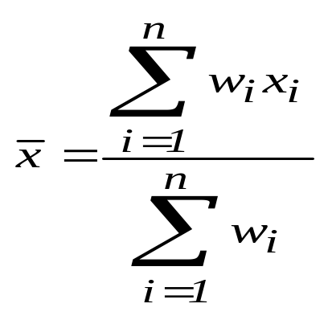
度量中心趋势(1)
Mean (中值，algebraic measure):
  算术平均数:
  加权算术平均数:
  截断均值：去掉极值
  e.g.薪水和分数

Slide 6
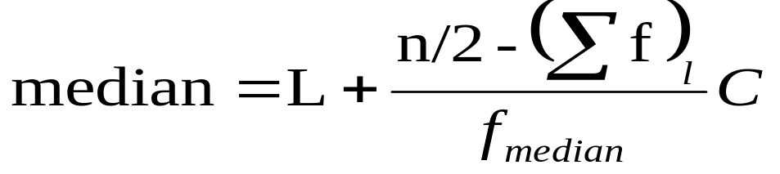
度量中心趋势(2)
Median (中位数, holistic measure)
  奇数个数值的中间那个值，或者是偶数个数值的中间两个值的平均值
    Data 57 55 85 24 33 49 94 2 8 51 71 30 91 6 47 50 65 43 41 7
    Ordered Data
      2 6 7 8 24 30 33 41 43 47 49 50 51 55 57 65 71 85 91 94
    Median 48
  内插法估计（适用于分组数据）

Slide 7
度量中心趋势(3)
  内插法估计（适用于分组数据）
    数据被有间隔的分开，间隔的频率是已知的
    G₁, G₂,…,G_{n}
    n:数值的个数
    freq(G_{i}):第i组的数值的个数
    频率中位数：中位间隔的频率, f_{median}
    中位间隔：包含频率中位数的间隔
    L:中位间隔的下边界
    F_{i}:比中位间隔低的间隔的频率
    C:间隔的宽度

Slide 8
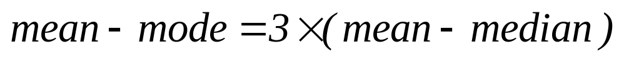
度量中心趋势(4)
众数
  数据中出现频率最高的数值
  Unimodal（单峰）, bimodal（双峰）, trimodal（三峰）
  经验公式:
    For unimodal（单峰） frequency:

Slide 9
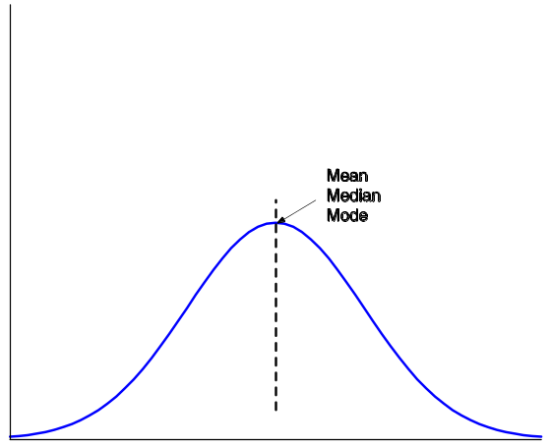
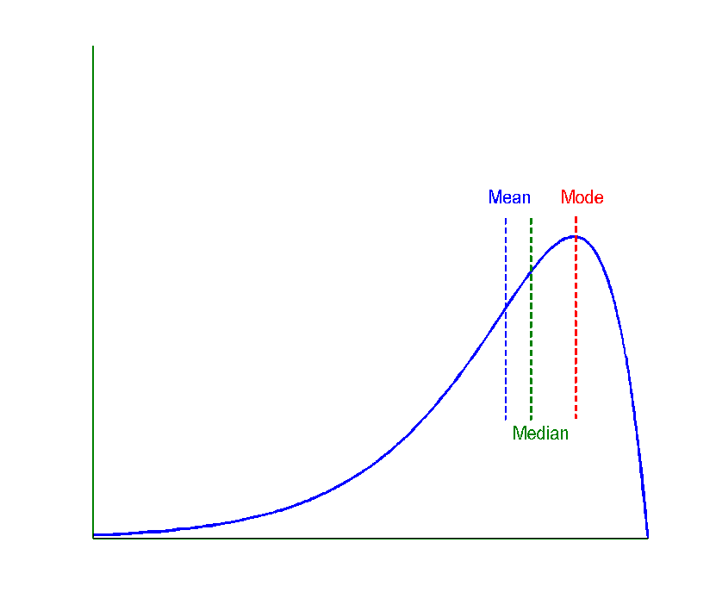
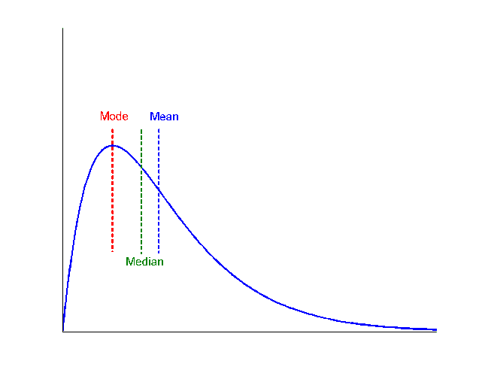
对称的数据v.s有偏数据
对称数据、左偏数据和右偏数据的中位数、均值和众数

Slide 10
度量数据的离散程度(1)
四分位数，离散点和盒图
  Quartiles(4分位数): Q₁ (25th percentile), Q₃ (75th percentile)
  Inter-quartile range（中间四分位数）: IQR = Q₃ – Q₁
  Five number summary（五数概括）: min, Q₁, M, Q₃, max
  Boxplot（盒图）:两端是四分位数，中位数被标记出来，外边界，并且分别绘制出离散点
  Outlier:通常，比1.5倍的IQR的值高/低的值

Slide 11

度量数据的离散程度(2)
Variance（方差） and standard deviation（标准差）
  Variance s²: (代数的，可伸缩的计量)
  Standard deviation s 方差s²的平方根

Slide 12
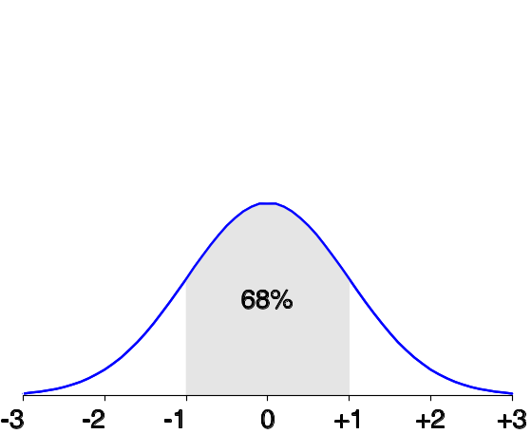
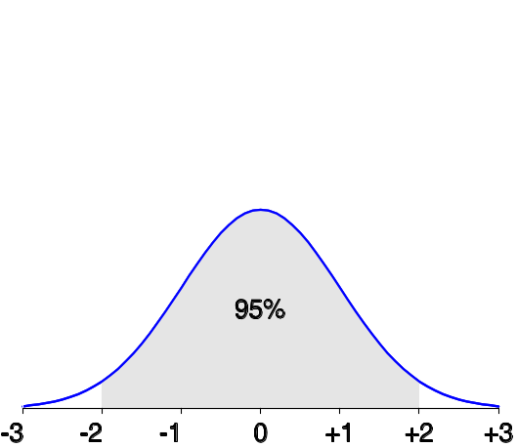
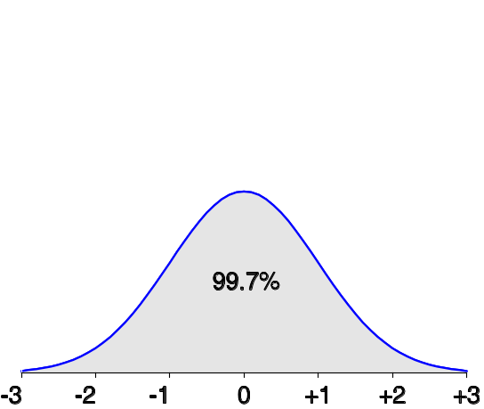
正态分布曲线的特性
正态分布曲线
  从μ–σ 到 μ+σ:包含了68%的测量值（μ：均值，σ：标准差）
  从μ–2σ 到 μ+2σ:包含了95%的测量值
  从μ–3σ 到μ+3σ:包含了99.7%的测量值

Slide 13

盒图分析
一个分布的五数概括:
Minimum, Q1, M, Q3, Maximum
盒图
  数据用一个盒子来表示
  盒子两端是第一和第三四分位数，也就是说，盒子的高度是IRQ
  中位数在盒子里用一条线标记出来
  外边界：盒子外面延伸到最大值和最小值的两条线

Slide 14

数据散布性的可视化：盒图分析

Slide 15
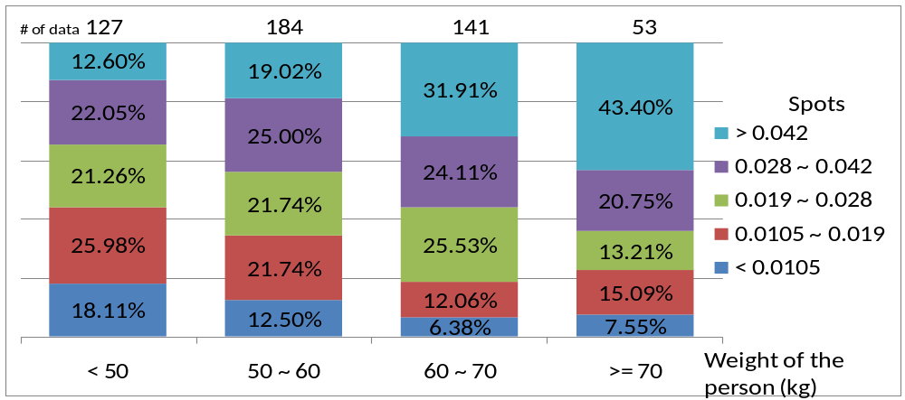
直方图分析
图表展示了基本统计的类描述
  Frequency histograms（频率直方图）
    一个单变量图解法
    由一组矩形组成，这些矩形反映了给定数据中所呈现的类别的计数或者是频率

Slide 16
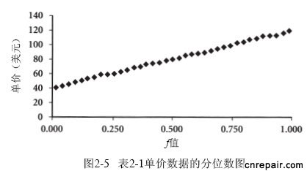
Quantile Plot（分位数图）
展示所有的数据（允许用户同时评估整体行为和不寻常事件）
绘制分位数信息
  对于一个数据x_{i}，数据被升序排列，f_{i}代表小于或等于x_{i}的数据在全部数据中所占的百分比

Slide 17
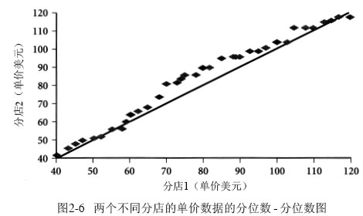
分位数-分位数图
绘制一个单变量分布的分位数和另外一个单变量分布的对应的分位数
允许用户观察是否有从一个分布到另一个分布的转变

Slide 18
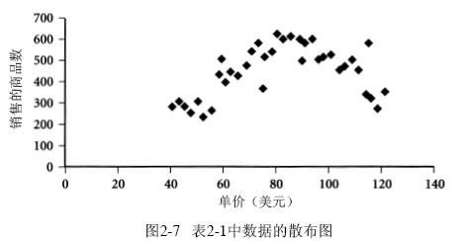
Scatter plot(散布图)
提供了一个先看看二元数据的群集和离群点等的途径
每对值都被当作一对坐标并在平面上用点绘出来

Slide 19
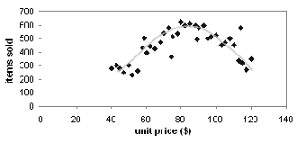
Loess Curve（局部回归曲线）
给散点图添加一条平滑的曲线，为模式的依赖性提供更好的展示
局部回归曲线通过设置两个参数拟合：一个平滑参数，和回归拟合的多项式程度

Slide 20


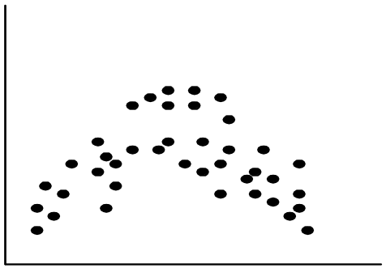
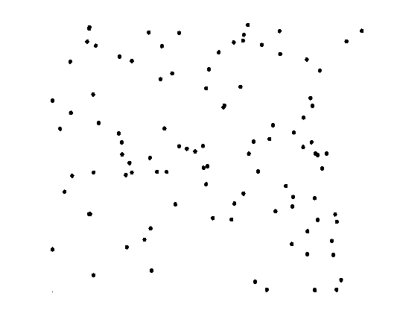
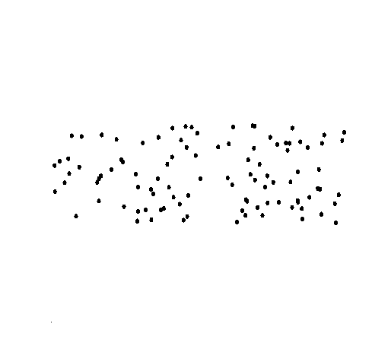
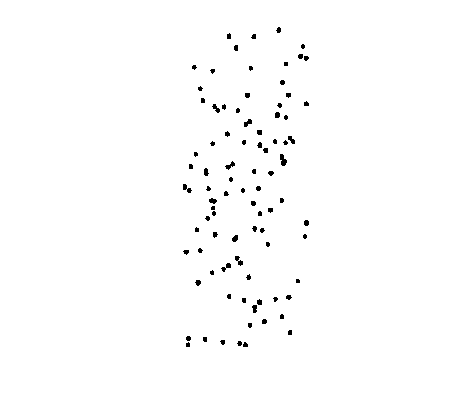
相关数据
正相关和负相关数据
不相关数据

Slide 21
基本统计描述的图表展示
直方图: (shown before)
盒图: (covered before)
分位数图：对于一个数据x_{i}，数据被升序排列，f_{i}代表小于或等于x_{i}的数据在全部数据中所占的百分比
分位数-分位数图：绘制一个单变量分布的分位数和另外一个单变量分布的对应的分位数
散点图：每对值都是一对坐标并在平面上绘制出来
局部回归曲线：给散点图添加一条平滑的曲线，为模式的依赖性提供更好的展示

